Slide 1
Porod mimo porodnici a resuscitace novorozence
Michal Pospíšil

Slide 2
Video analýza
https://www.youtube.com/watch?v=NlNx-Xqt91g
Aspirace mekonia: https://www.youtube.com/watch?v=bSg48AQTRsA
Helping babies breathe: https://www.youtube.com/watch?v=0clo9Lvpv7Y

Slide 3
Základní fakta
Veškeré dostupné informace o průběhu těhotenství
Stáří těhotenství
Dosavadní průběh porodu
Rizikové faktory vedoucí k alteraci
Uvědomění si základní rozdíly oproti porodnímu sálu

Slide 4
Rozdíly – na co myslet
Čistota
Teplo
Možnost usušení novorozence
Místo pro případnou resuscitaci

Slide 5
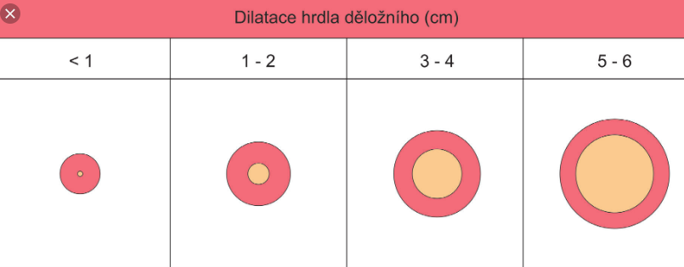
Základ v NP stejný
Pokud odtekla plodová voda je nutné provést základní vyšetření, které by to potvrdilo
Zjistit stav plodu – vitalitu
Cervix score – vždy automaticky
Tokolytika/Tokotonika
Prevence aorto-kaválního útlaku
CTG
Notes:
Tokolytika –
Používané látkyβ–sympatomimetika;
magnesium sulfuricum;
antagonisté prostaglandinů;
blokátory kalciových kanálů;
antagonisté oxytocinu.
Kontraindikace β–sympatomimetikSrdeční vady;
DM;
předčasné odlučování lůžka.

Slide 6
Na co myslet při každém porodu
Při vybavování nepoškodit matku ani dítě
Připravené místo k uložení
Nahřáté suché pleny + dostatečná teplota místnosti a lůžka
Přítomnost mekonia v plodové vodě či na kůži?
Apgar score? Dobrá poporodní adaptace?

Slide 7
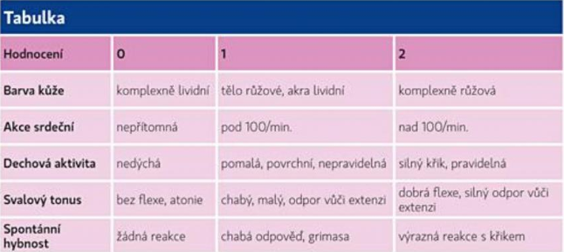
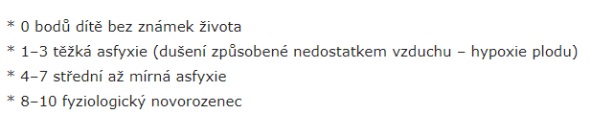
Apgar score

Slide 8
A-Airway – dýchací cesty:
Volně průchodné dýchací cesty jsou jednou z podmínek úspěšné resuscitace. Pro uvolnění dýchacích cest je nutná správná poloha na zádech, hlava je v neutrální poloze, lehce extendované pozici a směřuje temenem k ošetřující osobě.
Je-li nezbytné odsátí, odsáváme nejdříve z dutiny ústní, nosohltanu a nakonec z nosu. Nejúčinnější je odsátí pomocí odsávačky s odsávacím katétrem. K pečlivému odsátí se může použít laryngoskop. Podtlak odsávačky by neměl překročit 100 mmHg.

Slide 9
B-breathing – dýchání:
Stimulací kůže novorozence na kůži zad podél páteře nebo plosky nohou, ruček můžeme vyvolat spontánní efektivní ventilaci. Pokud novorozenec nemá tuto spontánní dechovou aktivitu, je nutné zahájit ventilaci pozitivním tlakem. Tu můžeme provést dvěma způsoby – vakem a maskou a vakem přes zavedenou endotracheální kanylu

Slide 10
B - breathing
Při prodýchávání vakem je třeba očekavát, že první vdechy se hrudník novorozence zvedat nebude – nejdříve je nutno „provzdušnit“ plíce.
Jeden nádech by měl trvat cca 2-3 sekundy. Za minutu tedy podáváme kolem 20-30 dechů.
Myslete také na správnou polohu hlavy – neutrální.

Slide 11
Indikace pro zahájení ventilace:
* apnoe
* bez reakce na taktilní stimulaci
* gasping (popadání dechu – neschopnost se nadechnout)
* srdeční akce pod 100/min.
* přetrvávající cyanóza při inhalaci kyslíku

Slide 12
V případě, že akce srdeční přesáhne hodnotu 100/min. a dítě spontánně ventiluje, ukončíme ventilaci. V opačném případě pokračujeme v insuflaci vakem a maskou. Pokud klesne akce srdeční pod hodnotu 60/min., zahajujeme nepřímou srdeční masáž a pokračujeme i v podpůrné ventilaci. V této situaci zvažujeme endotracheální intubaci.

Slide 13
Indikace k endotracheální intubaci během resuscitace novorozence
*nutnost odsátí mekonia z trachey
* prolongovaná ventilace vakem a maskou
* nutnost nepřímé srdeční masáže
* možnost aplikace léků
* speciální indikace – brániční hernie, extrémně nezralý novorozenec
!!! Vždy je nutno promyslet benefit x rizikovost intubace !!!

Slide 14
C - circulation – krevní oběh
Pokud nedojde ani po insuflaci k normalizaci srdeční akce a přetrvává bradykardie, je nutné zahájit nepřímou srdeční masáž, kterou je možné provést dvěma způsoby.

Slide 15
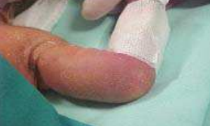
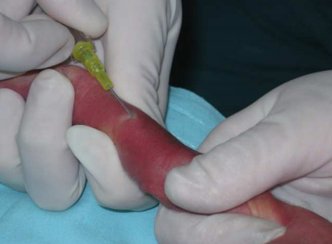
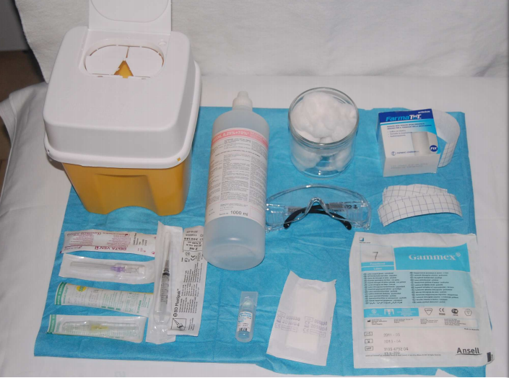
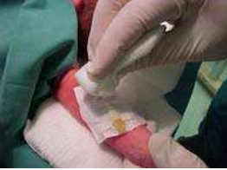
Aplikace léků

Slide 16
UVC
https://www.youtube.com/watch?v=JjBJONanCYU

Slide 17
I.O.
Ideální řešní, ale?......

Slide 18
Adrenalin (Epineprin) – je indikován při asystolii a také když srdeční frekvence zůstává pod 60/ min. i po ventilaci a nepřímé srdeční masáži. Ředění je 1 : 10 000 (0,1 mg/ml). Dávka se smí zopakovat každých 3–5 minut.
Volumexpanzní roztoky – používají se při podezření na hypovolemii novorozence. Je však třeba zvážit použití při větší ztrátě krve nebo u novorozence v šoku. – pozor, jejich využití se velice omezuje
Naloxon hydrochlorid – podává se, pokud matka 4 hodiny před porodem dostala opioidy. Nepodává se u matek toxikomanek, protože by mohl urychlit rozvoj abstinenčních příznaků u dítěte. Naloxon lze podat muskulárně či podkožně.

Slide 19
Pomůcky
* odsávačka s odsávací cévkou různých velikostí (5F, 6F, 8F, 10F), sonda pro výživu novorozence, injekční stříkačka 20 ml
* resuscitační vak s rezervoárem (ambuvak)
* obličejová maska
* zdroj kyslíku
* laryngoskop s rovnou lžící (velikost 0 pro nedonošené novorozence, velikost 1 pro donošené novorozence, dále náhradní baterie do laryngoskopu, tracheální rourky, zavaděč, nůžky, náplast pro fixaci tracheální rourky)
* léky – viz výše uvedené

Slide 20
Jdeme na to – algoritmus z Akutně.cz
https://www.akutne.cz/index.php?pg=vyukove-materialy--algoritmy&agid=442&asociovany_test_id=62&&timer=9369

Slide 21
Základní zdroj ke studiu
Newborn Life Support – ERC Guidelines 2015 edition

